Slide 1
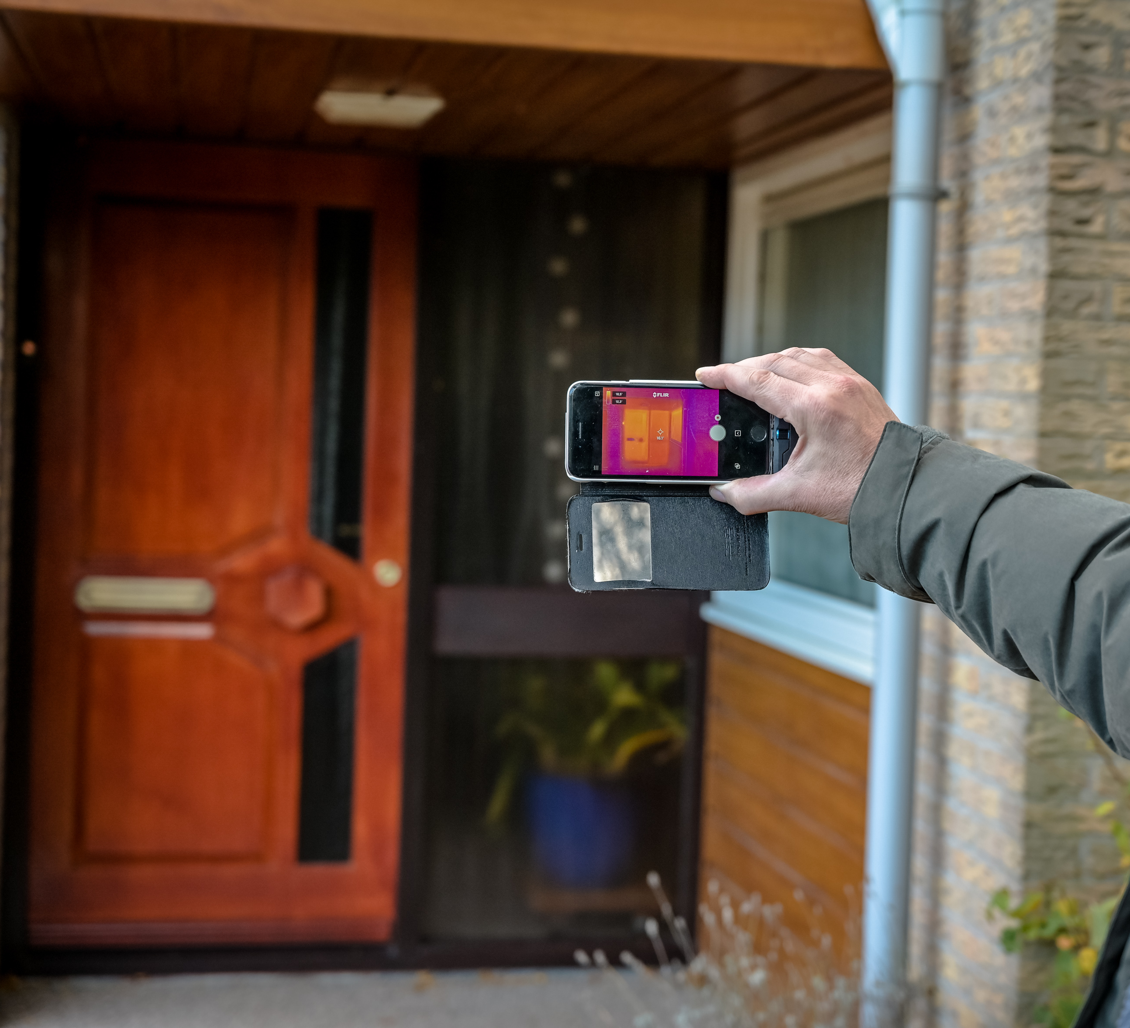
Energie Collectief Capelle (ECC)
Warmtebeelden actie 2021/2022

Slide 2
Energie Collectief Capelle (ECC)
Warmtebeelden actie 2021/2022
ECC:
Vrijwilligers, die door bewoners te informeren
hen wil stimuleren om energiebesparende maatregelen te nemen
Warmtebeelden:
Verschaffen informatie over waar (en geven een indicatie van hoeveel) warmteverlies er bij een woning plaatsvindt.
Het betreft dan met name de deur(en), ramen en gevel.
Warmtebeelden: Johan Monster, Dick Biesta, Daniëlle Visscher, Rien Kouwenhoven, Boudewijn Backx en John Renirie

Slide 3
Energie Collectief Capelle (ECC)
Warmtebeelden actie 2021/2022
Het moet droog zijn, kouder dan 5 graden en geen zon op de gevel
Meestal is ‘s morgens vroeg, als het net licht wordt, het gunstigste om de beelden te maken
3 tot 5 dagen vooraf krijgt de bewoner een e-mail.
Verzocht wordt om een uur tevoren de verwarming aan te zetten. De bewoner hoeft niet thuis te zijn op het moment van maken van de warmtebeelden.
De warmtebeelden worden naar de bewoner gestuurd met daarbij een uitleg. Tevens wordt de mogelijkheid geboden om telefonisch nadere toelichting te krijgen.
Warmtebeelden: Johan Monster, Dick Biesta, Daniëlle Visscher, Rien Kouwenhoven, Boudewijn Backx en John Renirie

Slide 4
Vreemde kleuren
Warmtestraling is ook licht. Echter het kan niet door onze ogen worden waargenomen.
Een warmtebeeld camera kan dat wel en zet dat om in zichtbaar licht.
De kleuren van een warmtebeeld zijn als volgt:
Donkerblauw - zeer weinig warmte
Paars
Rood
Oranje
Geel
Wit - heel veel warmte
Warmtebeelden: Johan Monster, Dick Biesta, Daniëlle Visscher, Rien Kouwenhoven, Boudewijn Backx en John Renirie

Slide 5
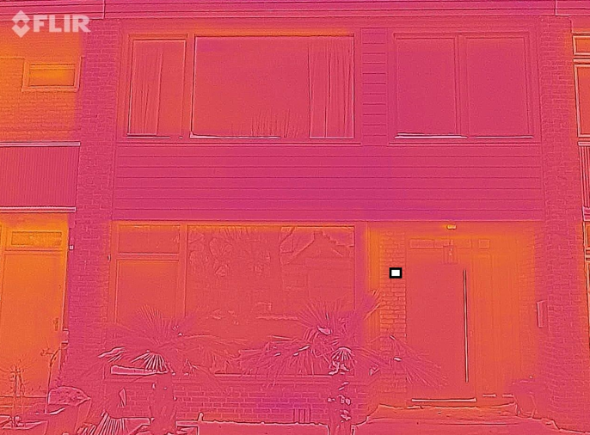
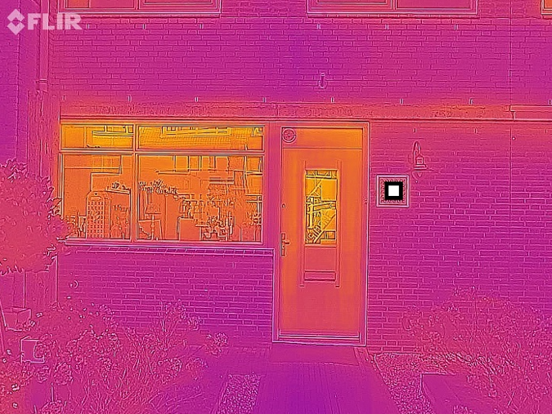
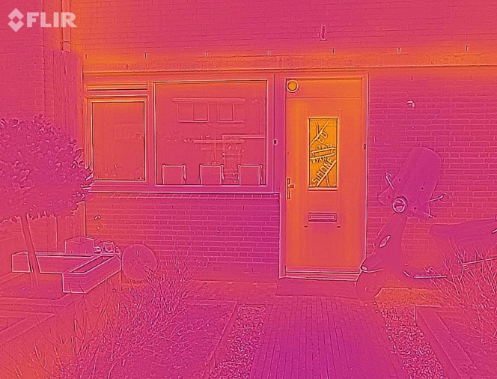
Voorbeelden
Goede isolatie in vergelijking Woning met dubbelglas Dezelfde woning met HR++ glas
tot de linker buren Deur laat veel warmte door
Warmtebeelden: Johan Monster, Dick Biesta, Daniëlle Visscher, Rien Kouwenhoven, Boudewijn Backx en John Renirie

Slide 6
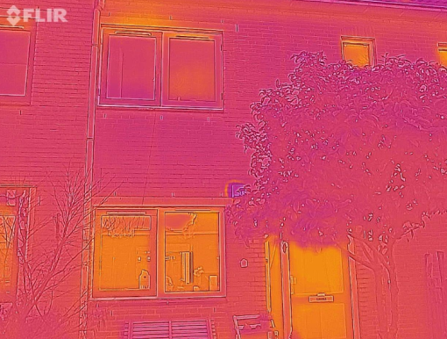
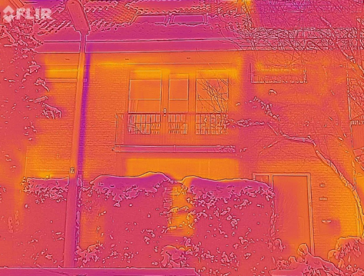
Voorbeelden
Links een woning met bouwjaar na 1992 en rechts een woning uit de jaren '60. Bij de woning rechts
zijn de muren erg geel in vergelijking tot de woning links vanwege de warmtelek door de muren.
Warmtebeelden: Johan Monster, Dick Biesta, Daniëlle Visscher, Rien Kouwenhoven, Boudewijn Backx en John Renirie

Slide 7
Stand van zaken op 17 februari 2022 Warmtebeelden actie 2021/2022
Het doel is om bij 300⁺ woningen warmtebeeld opnames te maken
Reeds 250 bewoners hebben de warmtebeeld opname van hun woning aangevraagd en er komen nog steeds nieuwe aanmeldingen binnen
Bij 182 woningen zijn er inmiddels opnames gemaakt
Om de overige opnames te kunnen maken hopen wij op een koudegolf…….
Warmtebeelden: Johan Monster, Dick Biesta, Daniëlle Visscher, Rien Kouwenhoven, Boudewijn Backx en John Renirie

